Slide 1
搜索、枚举算法考点梳理及例题分析
李佳实

Slide 2
枚举
顾名思义，枚举是用暴力的方法遍历所有可能的过程。
只要会写循环，你就学会了枚举。
枚举是最基础、最实用的知识点之一。

Slide 3
水仙花数
输出所有的"水仙花数".
所谓"水仙花数"是指这样的一个三位数：其各位数字的立方和等于该数本身。
例如：371是一个"水仙花数"，371=3^3+7^3+1^3.

Slide 4
枚举所有的三位数！
对于一个三位数X
百位：X/100
十位：X/10%10
个位：X%10
判断这三个数的立方和是否为X即可

Slide 5
寻找三位数
将1， 2， …， 9共9个数分成三组，分别组成三个三位数，且使这
三个三位数构成1： 2： 3的比例，试求出所有满足条件的三个三
位数。
例如：三个三位数192， 384， 576满足以上条件

Slide 6
搜索
搜索在某种意义上讲是更高级、更有效率的枚举。

Slide 7
目录
深度优先搜索（DFS）
广度优先搜索（BFS）
记忆化搜索
迭代加深搜索（IDFS）
A*
IDA*
meet in the middle
爬山算法
模拟退火
例题选讲

Slide 8
深度优先搜索
英文名称Depth First Search，简称DFS
基础中的基础，几乎所有题都可以出一档指数级复杂度暴力分给DFS，同时他的实现也是目录中提到的所有搜索算法中最简单的
要掌握深度优先搜索，首先你需要掌握一些基本的语法知识：
函数，以及递归

Slide 9
深度优先搜索
想象你面前有一棵树
你现在在一号点，你想找到树中与一号点连通的每一个点
那么我们考虑按照深度优先的顺序去遍历这棵树，即，假设你当前在点x，如果和x连边的点中有一个点y，满足y比x深，即y是x的儿子，并且y还没有被访问过，那么我们就走到y，如果有多个y满足条件，我们走到其中任意一个
如果没有y满足条件，我们返回x的父亲
按照这个顺序，我们就可以访问到每个节点，并且每条边会恰好被走两次（从父亲到儿子一次，从儿子到父亲一次）

Slide 10
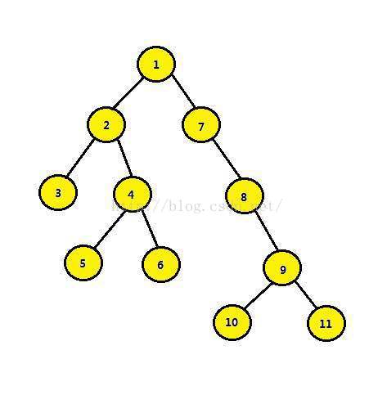
深度优先搜索
举个例子

Slide 11
代码
void dfs(int x){
int i;
for(i=1;i<=n;i++){
if(mp[x][i]&&i!=fa[x]){
fa[i]=x;
dfs(i);
}
}
}

Slide 12
深度优先搜索
考虑更加具有一般性的情况，现在我们要进行搜索的结构不是一棵树，而是一个图
你现在在一号点，你要找到图中与一号点连通的每一个点
考虑在树上的情况，我们在x的所有儿子中选择了一个没有被访问过的，而x的所有出边包含了x的所有儿子和x的父亲，并且如果x被访问了，那么x的父亲一定被访问过，所以说事实上我们是选择了和x相连的所有点中一个没有被访问过的并且走过去
那么在一个图中，我们也可以这样做，假设我们当前在点x，如果和x连边的点中有一个点y，满足y还没有被访问过，那么我们就走到y，如果有多个y满足条件，我们走到其中任意一个
如果没有y满足条件，我们返回走到x的时候来的那个点
这样的话每个点会被访问一次，每条边会被访问两次
所以说DFS的时间复杂度是O（N+M）的

Slide 13
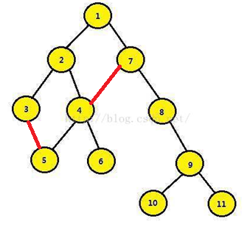
深度优先搜索
举个例子

Slide 14
代码
void dfs(int x){
int i;
vis[x]=1;
for(i=1;i<=n;i++){
if(mp[x][i]&&!vis[i]){
dfs(i);
}
}
}

Slide 15
深度优先搜索
而在我们的印象中，用深度优先搜索打暴力复杂度一般是指数级别的，而不是线性的，与我们之前所讲的有些不符
有两种可能
第一种：
点和边的数量本身就是指数级的
第二种：
在题目里，我们要搜索的并不是与一号点连通的所有点，而是从一号点出发的所有简单路径
考虑搜索从一号点出发的所有简单路径
假设当前在点x，那么我们在所有与x点相连的点y中，任选一个不是来的时候那个点的，走过去
我们就能得到从一号点出发的所有简单路径
复杂度是指数级的

Slide 16
深度优先搜索
为什么叫深度优先搜索呢？
我们在搜索的过程中，有时候会走一条边，从一个访问过的点走到一个当前没访问过的点
所有这样的边连成了一棵树，我们称之为dfs树
在深搜的任意时刻，已经访问过的点一定是一个连通块
并且我们有一个可行点集合，由那些还没被访问过，但是与被访问过的点相邻的点组成
那么我们每次挑选一个没被访问过的点访问他的时候，我们一定会选择可行点集合中在dfs树里深度最深的一个点来进行访问
所以就叫做深度优先搜索

Slide 17
思考
如何用深度优先搜索枚举一个集合的所有子集？

Slide 18
代码
void dfs(int x){
if(x>n){
//得到了一个子集
return ;
}
s[++tot]=a[x];
dfs(x+1);
tot--;
dfs(x+1);
}

Slide 19
思考
如何用深度优先搜索枚举1~n的所有排列？

Slide 20
代码
void dfs(int x){
if(x>n){
//得到了一个排列
return ;
}
int i;
for(i=1;i<=n;i++){
if(!used[i]){
p[x]=i;
used[i]=1;
dfs(x+1);
used[i]=0;
}
}
}

Slide 21
思考
如何DFS求最短路？

Slide 22
思考
如何用DFS判断一个图中是否存在环？

Slide 23
八皇后问题
在一个n*n的棋盘上摆n个皇后，使他们两两不能互相攻击到，求方案数
N<=10

Slide 24
八皇后问题
先把问题分为n个阶段，即从第一行到最后一行，每一行都放置一个皇后，要求与之前放置的皇后不能攻击
设第i行的皇后放置在pi列，每次扩展的时候只需考虑是否存在j < i，使得pi = pj或pi - i = pj - j或pi + i = pj + j
暴力判断一次复杂度为O(n)，如果开一个数组来记录这三个量的出现情况，就可以做到O(1)的复杂度

Slide 25
[NOI1999]生日蛋糕
做一个生日蛋糕，生日蛋糕是由m个圆柱体构成的，且满足
以下条件
从下往上，圆柱半径和高都越来越小总体积为n*pi
求表面积最小的蛋糕制作方案（底面不算表面积）
N<=20000,m<=15，要求每层的高度和半径都是正整数

Slide 26
用什么表示状态？
(i; Hi; Ri; Vi; Si)表示第i层，高度为Hi，半径为Ri，已用体积
为Vi，当前表面积为Si
可惜这样的算法不够优秀，我们要考虑剪枝
  最优化剪枝：如果当前已用表面积加上余下最小的侧面积大
  于已知最优解，剪枝
  可行性剪枝：剩下的材料太多或太少，做不了恰好剩下的层
  数，剪枝

Slide 27
广度优先搜索
英文名称Breadth First Search，简称BFS，又称宽度优先搜索
同样是很基础的搜索算法
要掌握宽搜，首先你需要掌握一种基础数据结构
队列

Slide 28
广度优先搜索
还是想像一棵树
你现在还是在一号点，你还是想找到树中与一号点连通的每一个点
我们初始的时候把一号点推入队取出队尾，然后只要当前队列非空，我们就取出队头元素x，并将队头弹出
然后我们将x的所有儿子推入队列
对于图上的情况，我们将所有与x相连，并且还没入过队的点推入队列
这样我们就能够访问所有点

Slide 29
代码
void bfs(){
q[tl++]=s;
while(hd!=tl){
x=q[hd++];
for(i=1;i<=n;i++){
if(mp[x][i]&&!vis[i]){
q[tl++]=i;
vis[i]=1;
}
}
}
}

Slide 30
广度优先搜索
为什么叫广度优先搜索呢？
在搜索的任意时刻，已经被访问过的点依旧是一个连通块
并且类比dfs树，我们可以定义bfs树
并且依旧有一个可行点集合
而现在我们每次选择的一定是可行点集合中深度最浅的一个点，也就是说我们优先向更多的子树扩张，向更广阔的地域进发，所以叫做广度优先搜索

Slide 31
思考
给定一个图，边权均为1，如何用广度优先搜索求单源最短路？

Slide 32
思考
给定一个图，边权均为1，图中某些点可以作为起点，求每个点与离他最近的起点的距离

Slide 33
思考
给定一个图，每条边的边权为0或者1，如何用广度优先搜索求单源最短路？

Slide 34


[HAOI2008]移动玩具
在一个4*4的方框内摆放了若干个相同的玩具，某人想将这些玩具重新摆放成为他心中理想的状态，规定移动时只能将玩具向上下左右四个方向移动，并且移动的位置不能有玩具，请你用最少的移动次数将初始的玩具状态移动到某人心中的目标状态。

Slide 35
把4*4的方框看作一排，当成一个16位二进制数
直接bfs即可

Slide 36
记忆化搜索
假设你现在有一个有向无环图
你要求从1号节点出发的最长的路径
我们可以令f[i]表示从i出发的最长的路径
那么f[x]=max(f[y]+len)，len为x到y的边的长度
f[1]即为答案
我们可以通过dfs来求f值，而这样的话复杂度是指数级的
我们发现在搜索过程中，我们会搜索重复的状态，即，不论你从x开始搜索几次，你得到的答案都是一样的
那么我们不妨记录一下每个点是否被搜索过，以及搜索的结果是什么
如果当前要搜的点已经被搜索过了，我们就直接返回结果
这就叫做记忆化搜索

Slide 37
代码
int cal(int x){
if(vis[x]){
return f[x];
}
vis[x]=1;
for(i=1;i<=n;i++){
if(mp[x][i]){
f[x]=max(f[x],cal(i)+1);
}
}
return f[x];
}

Slide 38
记忆化搜索
记忆化搜索的实质是动态规划，效率也和动态规划接近，形式是搜索，简单直观，代码也容易编写
可以归纳为：记忆化搜索=搜索的形式+动态规划的思想
记忆化搜索 vs 动态规划：
所有的动态规划都能用记忆化搜索实现，但常数会很大
记忆化搜索不需要按照拓扑序，因为搜索的过程本身就遵循拓扑序

Slide 39
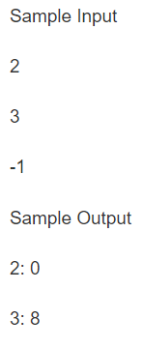
slots
已知n个slot，1<n<17，每个slot有一个高度，高度的值有四种，分别为{1,2,3,4}。且必须满足以下两个条件，求有多少种情况.
一：必须有两个相邻的slot的差为3，即一个为4，一个为1.
二：必须有三种不同的height值

Slide 40
计数
一副不含王的扑克牌由52张牌组成，由红桃、黑桃、梅花、方块4组牌组成，每组13张不同的面值。现在给定52张牌中的若干张，请计算将它们排成一列，相邻的牌面值不同的方案数。

Slide 41
IDFS
我们已经学会了dfs和bfs
然而有的问题还是使我们无法进行搜索，因为你要进行搜索的图可能是无限大的，每个点所连的边也可能是无限多的，这就使得dfs和bfs都失效了，这时候我们就需要用到idfs
我们枚举深搜的时候深度的上限，因为深度上限的限制，图中的一些边会被删掉，而图就变成了一个有限的图，我们就可以进行dfs了

Slide 42
代码
void dfs(){
if(x>lim){
return ;
}
//搜索代码
}
int main(){
for(lim=1;;lim++){
dfs(1);
}
}

Slide 43
IDFS
经典例题：埃及分数
在古埃及，人们使用单位分数的和(形如1/a的, a是自然数)表示一切有理数。如：2/3=1/2+1/6,但不允许2/3=1/3+1/3,因为加数中有相同的。
对于一个分数a/b,表示方法有很多种，但是哪种最好呢？首先，加数少的比加数多的好，其次，加数个数相同的，最小的分数越大越好。
如：
19/45=1/3 + 1/12 + 1/180
19/45=1/3 + 1/15 + 1/45
19/45=1/3 + 1/18 + 1/30,
19/45=1/4 + 1/6 + 1/180
19/45=1/5 + 1/6 + 1/18.
最好的是最后一种，因为1/18比1/180,1/45,1/30,1/180都大。
给出a,b(0<a<b<1000),编程计算最好的表达方式。

Slide 44
埃及分数
我们可以考虑搜索当前最小的分母
但是这样的话图的点数和每个点的度数都是无限的
枚举最多用多少个数
搜索当前最小的分母
这样当分母足够大的时候就不可能是答案
图的深度和每个点的度数都变成了有限的

Slide 45
A*
搜索算法经常运行效率很低，为了提高效率，我们可以使用A*算法
我们对每个点定义一个估价函数f(x)=g(x)+h(x)
g(x)表示从起始点到x的实际代价
h(x)表示估计的从x到结束点的代价，并要求h(x)小于等于从x到结束点的实际代价
那么每次我们从可行点集合中找到f(x)最小的x，然后搜索他
这个过程可以用优先队列（即堆）实现
这样的话可以更快地到达结束点，并保证到达结束点时走的是最优路径
一般来说，h函数的选择决定了A*算法的效率，h函数与实际值的差距越小越好

Slide 46
A*
为什么要求h(x)小于等于实际代价呢？因为如果h(x)大于实际代价的话，可能以一条非最优的路径走到结束点，导致答案变大

Slide 47
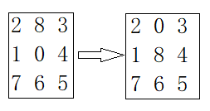
八数码问题
在九宫格里放在1到8共8个数字还有一个是空格，与空格相邻的数字可以移动到空格的位置，问给定的状态最少需要几步能到达目标状态
0表示空格

Slide 48
八数码问题
有两种可行的H函数
第一种：不在应该在的位置上的数的个数
第二种：所用数距离其应在位置的曼哈顿距离和

Slide 49
A*
经典例题：K短路问题

Slide 50
K短路问题
用A*算法，第k次遍历到目标节点就是答案
以当前点到终点的最短路作为h(x)

Slide 51
IDA*
在进行IDFS的时候，我们也可以用A*进行搜索
如果在当前深度限制下搜到了结束状态，我们就可以直接输出答案
如果没有搜到答案，我们可以把深度限制更新为最小的f(x)

Slide 52
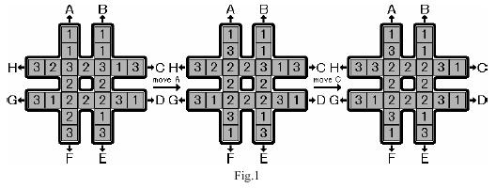
[poj2286]The Rotation Game
有一个如图所示的棋盘，可以进行循环平移的操作，问最少需要多少次操作可以使中间8个格子数字相同？数字只有123

Slide 53
[poj2286]The Rotation Game
答案不会很大
使用IDA*，令h(x)=8-目前8个格子中个数最多的数的个数

Slide 54
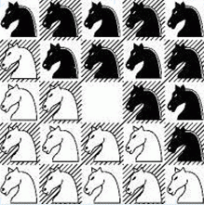
SCOI2005 骑士精神
给一个5*5的棋盘，棋盘上有一个空位
现在想把这个棋盘移动成右边的棋盘
骑士只能走日字
问最少步数
不能在15步之内完成输出-1

Slide 55
估价函数为：
当前棋盘与目标棋盘不同位置-1

Slide 56
meet in the middle
顾名思义，如果给定搜索的起点和终点，我们可以从起点正着搜索一半，从终点倒着搜索一半，然后判断是否有重复的状态，即“相遇”
关键也在于“相遇”

Slide 57
Lizard Era: Beginning
有3个人和n次活动，每个人可以选择是否参加第i次活动
第i次活动需恰好两个人参加
第i个人参加第j次活动的收益为ci;j
求出一种方案，使得三个人收益相同
n ≤ 25

Slide 58
爬山算法
随机算法
从这里开始，后面的算法都是牺牲正确性换取时间复杂度的
由于牺牲正确性这个特殊的原因
日后工程应用会比较多，OI中可以用来骗分
相比较于之前的搜索算法
爬山算法的优势：快，能解决一些奇怪的问题
缺点：容易陷入局部最优解，即爬上小山丘下不来

Slide 59
BZOJ3680: 吊打XXX
给出N个点的坐标，每个点有一个权值
现在请你求出一个点的坐标
使得所有点的权值*和这个点的距离 的和最小

Slide 60
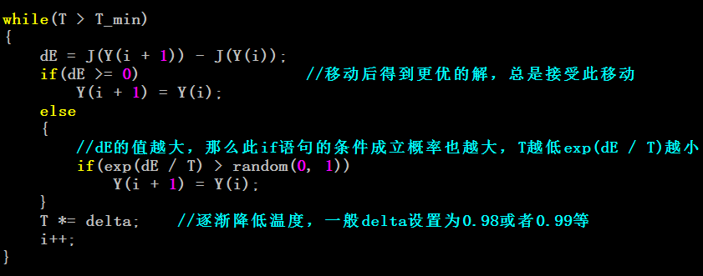
模拟退火
随机算法
与爬山算法的区别：会有一个随着时间递减的概率接受更劣的解
这个随时间递减的概率函数是像物理学中冷却的温度函数一样的

Slide 61

[HAOI2006]均分数据
已知N个正整数：A1、A2、……、An 。今要将它们分成M组，使得各组数据的数值和最平均，即各组的均方差最小。均方差公式如下：
N<=20,M<=6,ai<=50

Slide 62
例题分析

Slide 63
例题
任何一个大于1的正整数n，总可以拆分成若干个小于n的正整数之和。
按字典序输出解

Slide 64
例题
给定一个网格图，由#和*组成，计算由#围成的封闭图形的面积和。假设#只围成了一个封闭图形

Slide 65
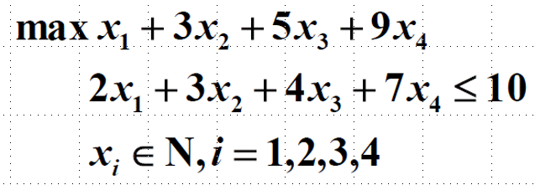
背包问题
设计尽可能好的搜索算法

Slide 66
货郎问题
给定 n个城市集合 C={c1, c2, … , cn}，从一个城市到另城市的距离 dij 为正整数，求一条最短且每个城市恰好经过一次的巡回路线
什么样的剪枝更有效？

Slide 67
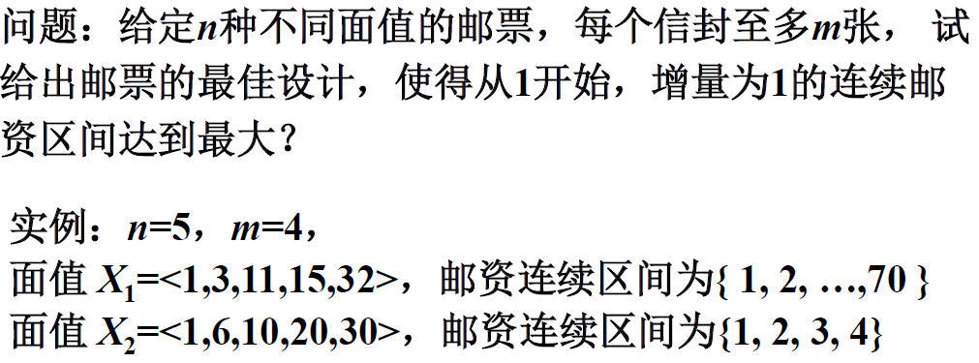
连续邮资问题
设计尽可能好的搜索算法

Slide 68
Tales of seafaring
一个n点m边无向图，边权均为1，有k个询问
每次询问给出(s; t; d)，要求回答是否存在一条从s到t的路
径，长度为d
路径不必是简单路（可以自交）
n ≤ 5000; m ≤ 5000; k ≤ 100000

Slide 69
考虑枚举起点s，只需要求出从s到t的所有路径中，长度为奇数的路径最短为多少，以及长度为偶数的路径最短为多少
这实际上就是一个状态数为2n的BFS

Slide 70
BZOJ2252矩阵距离
输入n行m列的01矩阵，输出离每个元素距离最近的1的距离,其中距离定义为D(aij,akl)=abs(i-k)+abs(j-l)。
N,m<=500

Slide 71
从每个点出发然后bfs显然会超时
把所有1点入队，然后BFS

Slide 72
NOIP2014寻找道路
在有向图 G 中，每条边的长度均为 1，现给定起点和终点，请你在图中找一条从起点到终点的路径，该路径满足以下条件：
1.路径上的所有点的出边所指向的点都直接或间接与终点连通。
2.在满足条件 1 的情况下使路径最短。
注意：图 G 中可能存在重边和自环，题目保证终点没有出边。
请你输出符合条件的路径的长度。
n<=10000,m<=200000

Slide 73
问题分为两部分，第一部分是求哪些点与终点连通，第二部分是求最短路径长度
第一部分可以把所有边反向，使用DFS或BFS求出终点可以到达的点
第二部分可以把所有不合法点删掉，再使用BFS求出最短路径长度

Slide 74
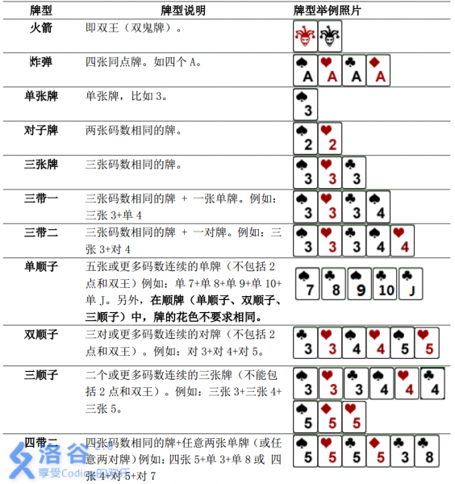
NOIP2015斗地主
给定一副手牌，问最少多少次能出完
N<=23,T<=10

Slide 75
盲目地搜索可以得到30分
我们发现如果没有顺子，出牌地次数是很容易计算的
所以dfs出哪些顺子，然后统计答案即可

Slide 76
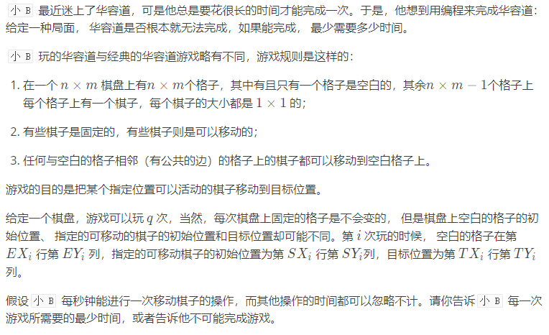
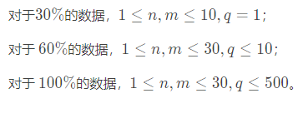
NOIP2013华容道

Slide 77
对于单组询问，O(n^4)搜索比较容易
实际上，空白位会始终在指定棋子附近。我们可以O(n^4)预处理出当空位固定时，指定棋子移动动到四个方向上的代价
于是对于单组询问，O(n^2)建出边，跑最短路即可

